Slide 1
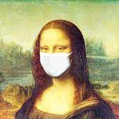
“BỨC TRANH BÍ MẬT”
LUẬT CHƠI:
Có 4 đội chơi. Mỗi đội chọn 1 miếng ghép. Mỗi một câu trả lời đúng sẽ mở được miếng ghép che trước bức tranh, nếu đoán được nhân vật trong bức tranh và giới thiệu về nội dung bức tranh đội đó sẽ giành chiến thắng.

Slide 2

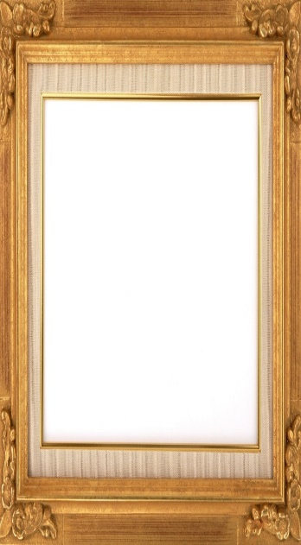
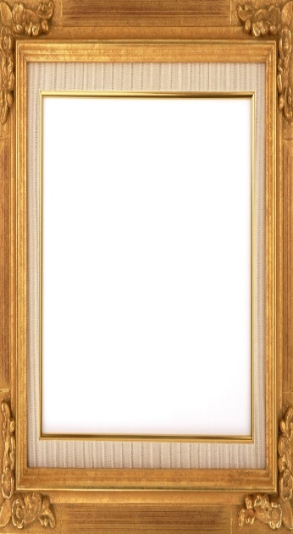

Bức tranh bí ẩn
1
4

Slide 3
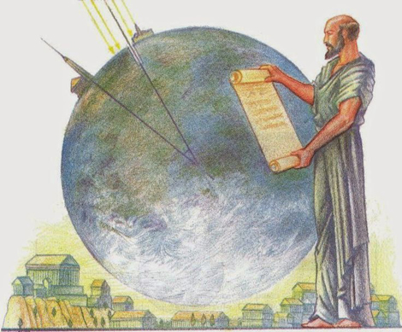
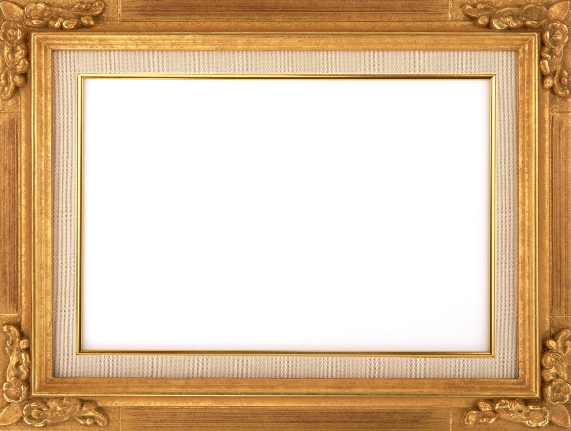

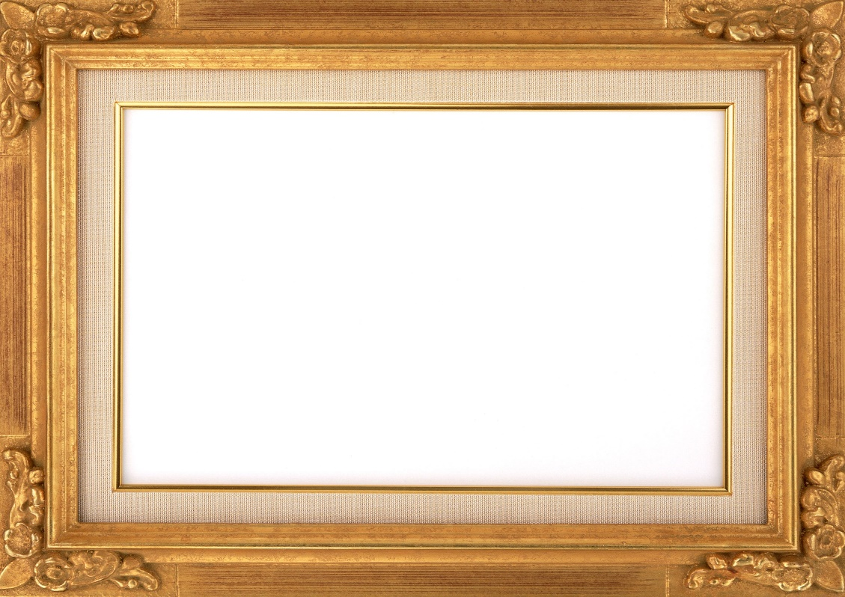

1
2
3
4

Slide 4
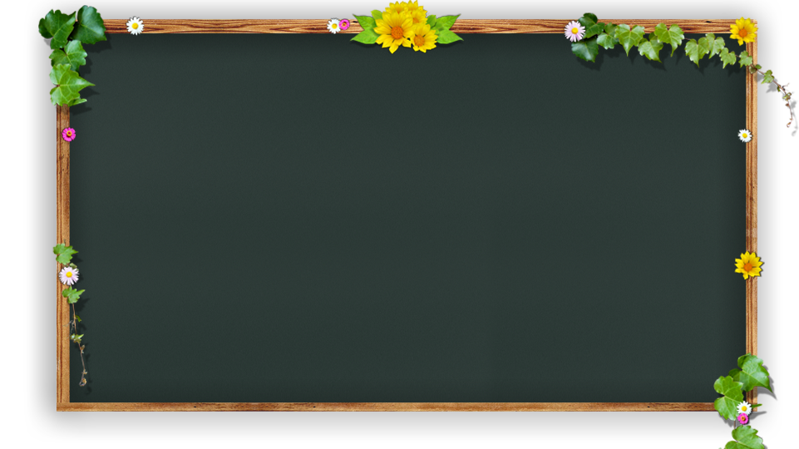
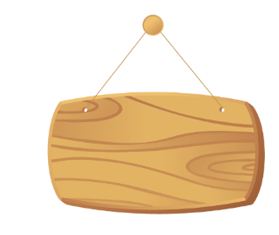

2
Phân tích số 225 ra thừa số nguyên tố
KQ: 225 = 3².5²

Slide 5
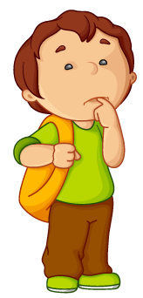
3
Điền dấu “✓” vào ô thích hợp
Câu | Đúng | Sai
a) Có hai số tự nhiên liên tiếp đều là số nguyên tố
b) Có ba số lẻ liên tiếp đều là số nguyên tố
c) Mọi số nguyên tố đều là số lẻ
d) Các số nguyên tố đều có chữ số tận cùng là 1; 3; 7; 9
✓
✓
✓
✓
ĐÁP ÁN:

Slide 6
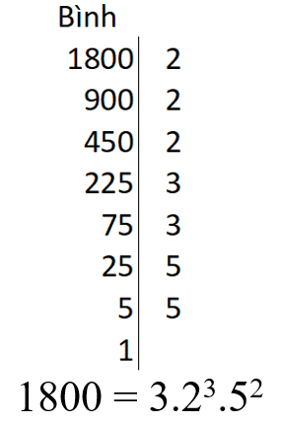
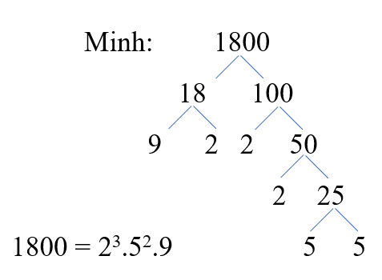

4
Trong 3 bạn An, Bình, Minh bạn nào làm đúng?
An: 1800 = 18.100 = 2.3².(2.5)² = 2³.3².5²
An làm đúng

Slide 7
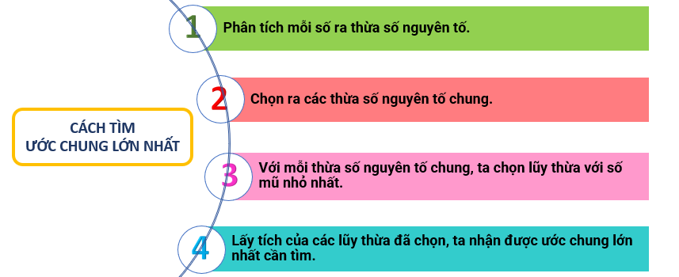
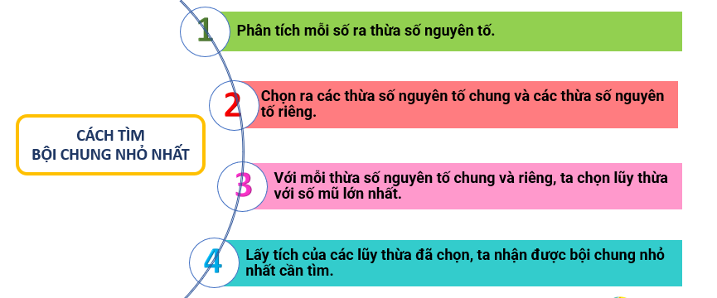
4
So sánh sự giống và khác nhau khi tìm ước chung lớn nhất và bội chung nhỏ nhất

Slide 8

Eratosthenes (tiếng Hy Lạp: Ερατοσθένης; 276 TCN – 194 TCN) là một nhà toán học, địa lý và thiên văn người Hy Lạp.
Ông sinh ra tại Cyrene (ngày nay thuộc Libya), nhưng dành hầu hết cuộc đời và sự nghiệp tại Alexandria (Ai Cập) . Ông được nhắc tới vì đã phát kiến ra hệ thống kinh độ và vĩ độ cũng như tính toán gần chính xác kích thước của Trái Đất.
Trong tác phẩm Trong các chuyển động tròn của các thiên thể, Cleomedes cho rằng ông đã tính toán chính xác chu vi Trái Đất vào khoảng năm 240 TCN, bằng sử dụng các phương pháp lượng giác và kiến thức về góc lên của Mặt Trời vào giữa trưa tại Alexandria và Syene (ngày nay là Aswan, Ai Cập).

Slide 9


HOẠT ĐỘNG LUYỆN TẬP
Bài 4 (sgk/59). Tìm ƯCLN của hai số
a) 40 và 60 b) 16 và 124 c) 41 và 47
Đáp án:
ƯCLN(40, 60) = 20
Ư CLN(16; 124) = 4 c) Ư CLN(41; 47) = 1
Bài 5 (sgk/59). Tìm BCNN của hai số
a) 72 và 540 b) 28, 49, 64 c) 43 và 53
Đáp án:
BCNN(72, 540) = 540
BCNN(28; 49; 64) = 3136 c) BCNN(41; 47) = 2279
Chia lớp thành 3 nhóm, HS hđ cá nhân
HS thi đua lên bảng trình bày, nhận xét chéo.

Slide 10
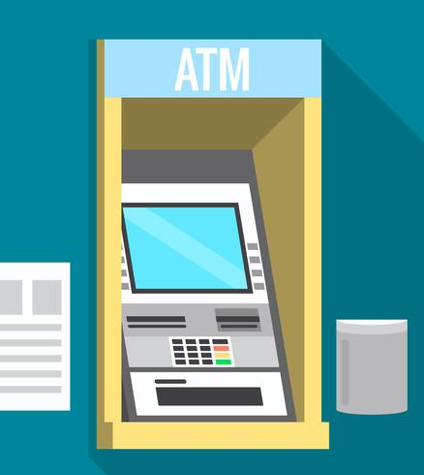
HOẠT ĐỘNG LUYỆN TẬP
Bài 132 (sbt/37). Mật khẩu ATM của một ngân hàng gồm năm chữ số, mỗi chữ số có thể nhận các giá trị từ 0 đến 9. Có thể có nhiều nhất bao nhiêu mật khẩu, biết rằng không có mật khẩu nào bắt đàu bằng dãy số 7233.
Số các số có 5 chữ số: 10⁵.
Số các số bắt đầu bằng dãy 7233 là: 10 số.
Có thể có nhiều nhất: 10⁵ – 10 = 99 990 (số)

Slide 11
HOẠT ĐỘNG LUYỆN TẬP
Bài 134 (sbt/38). Bạn Minh dùng tờ tiền mệnh giá 200 000 đồng để mua một quyển truyện là 17 000 đồng. Cô bán hàng có các tờ tiền mệnh giá 50 000 đồng, 20 000 đồng, 10 000 đồng, 5 000 đồng, 2 000 đồng, 1 000 đồng. Bạn Minh nhận được ít nhất bao nhiêu tờ tiền từ cô bán hàng?
Số tiền phải trả lại là: 200 000 – 17 000 = 183 000 (đồng)
Số tờ tiền 50 000: 3 tờ (150 000 đồng).
Số tờ tiền 20 000: 1 tờ (20 000 đồng)
Số tờ tiền 10 000: 1 tờ (10 000 đồng)
Số tờ tiền 2 000: 1 tờ
Số tờ tiền 1000: 1 tờ.
Vậy bạn Minh nhận được ít nhất 7 tờ tiền từ cô bán hàng.

Slide 12

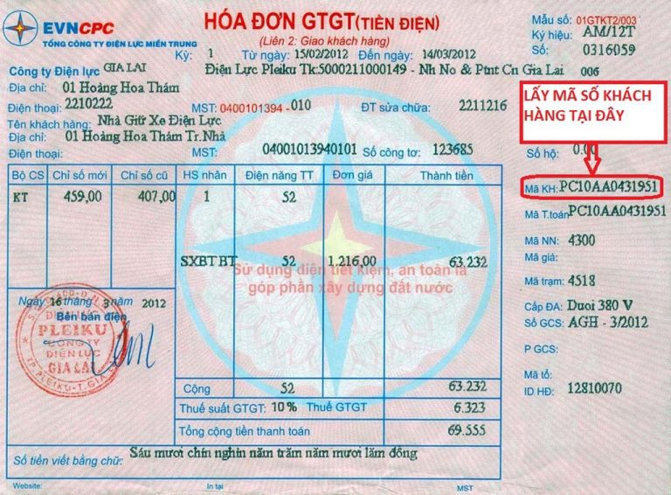
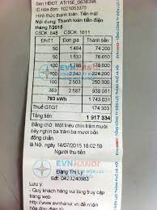
Nhóm 1:
Tìm hiểu giá điện hiện nay.
Tính số kw điện gia đình mình sử dụng trong một tháng.
Tính số tiền điện nhà mình phải trả
HOẠT ĐỘNG VẬN DỤNG

Slide 13
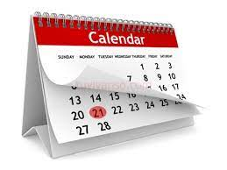
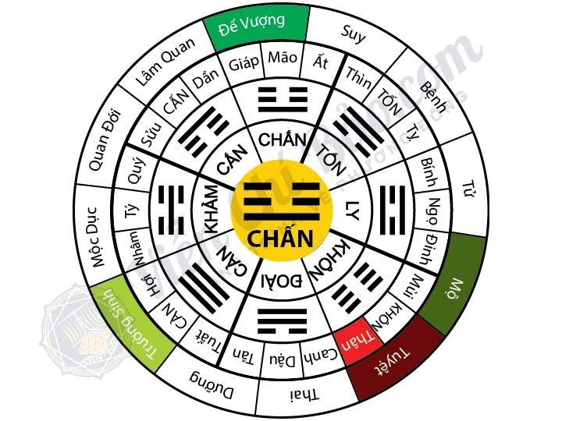
Nhóm 2:
Tìm hiểu lịch can chi.
Tìm năm sinh âm lịch của người thân
trong gia đình.
HOẠT ĐỘNG VẬN DỤNG

Slide 14
HƯỚNG DẪN TỰ HỌC Ở NHÀ
- Xem lại các kiến thức cơ bản trong chương I và các bài tập đã chữa.
- Làm bài tập 131, 133, 137, 138 SBT trang 37, 38 ; bài 6 – SGK – tr 59.
- Xem trước chương II – Số nguyên.

